Slide 1

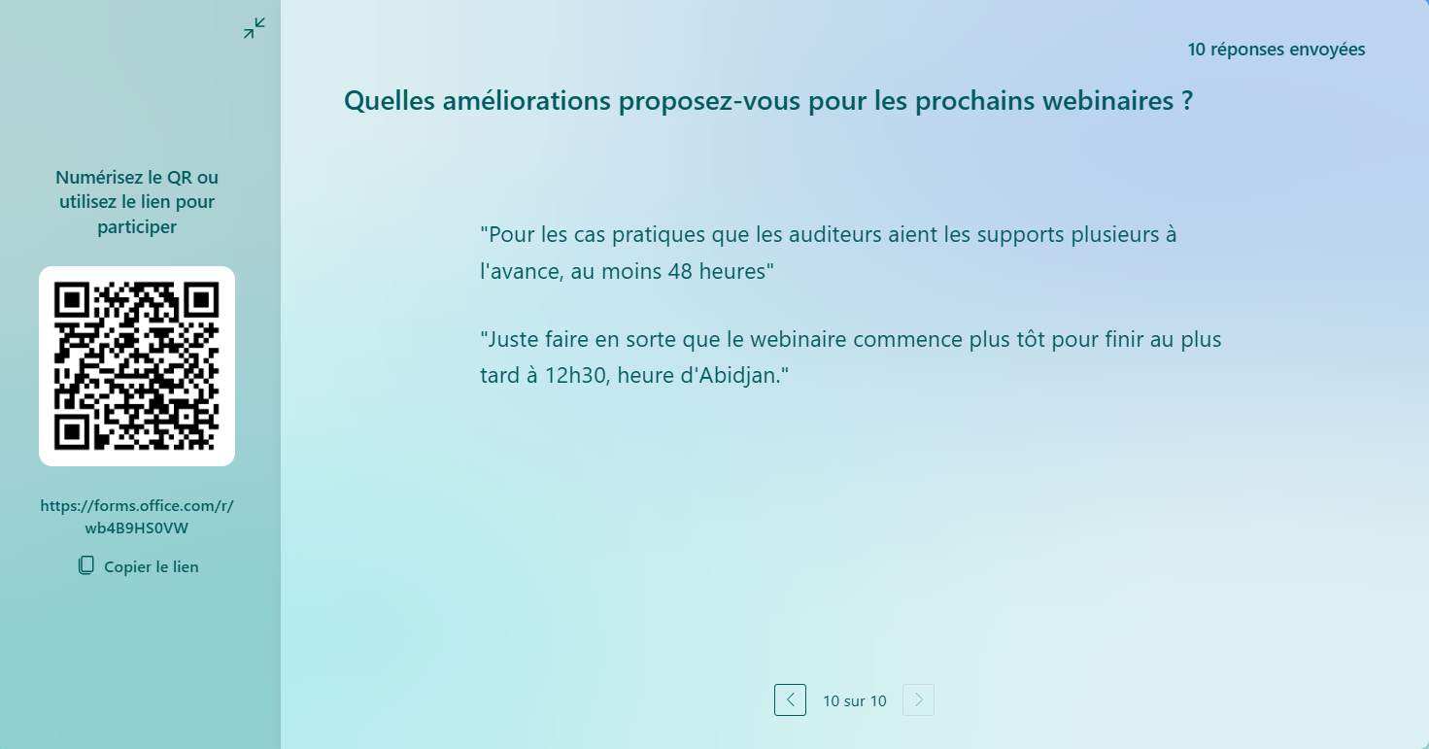
SYNTHESE DE L’EVALUATION DU WEBINAIRE DE L'IFIGE
Thème : Le contrôle de gestion dans le secteur public
Date et Durée : le 19 septembre 2025, de 10h à 12 heures.
Animée par : DIARRA Zeinabou N’DIAYE, Expert-Comptable, Commissaire aux Comptes

Slide 2
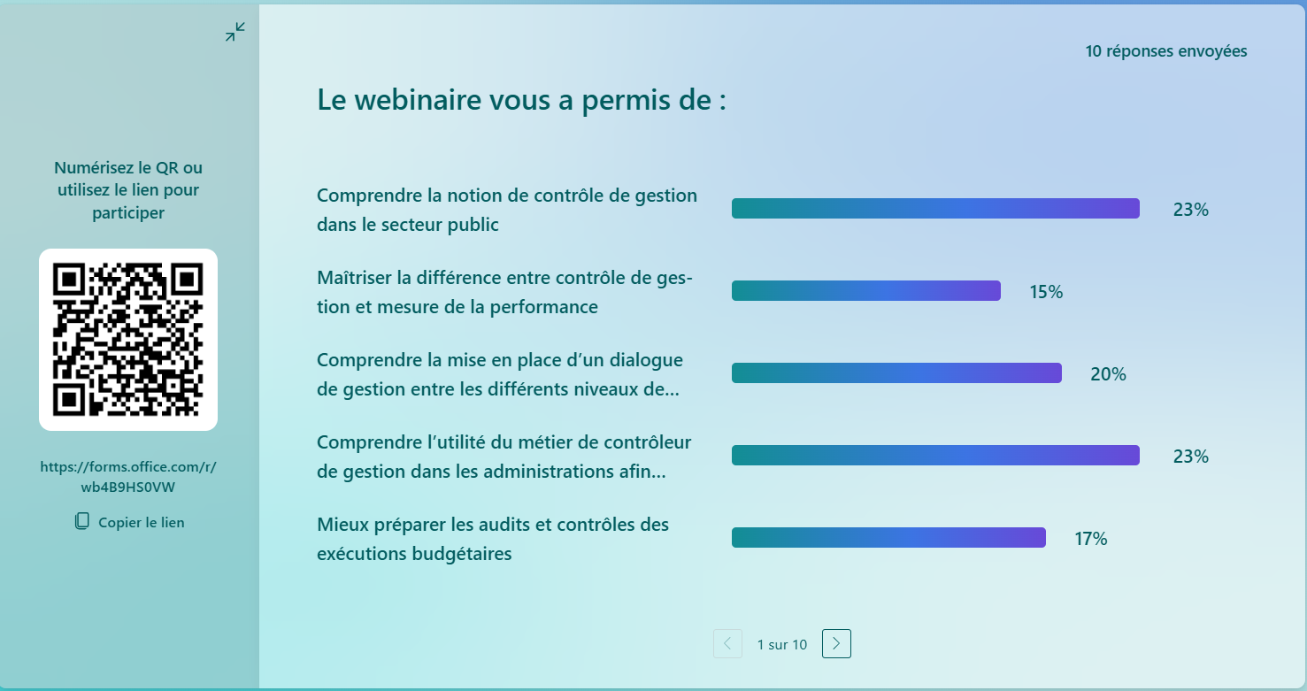

Slide 3
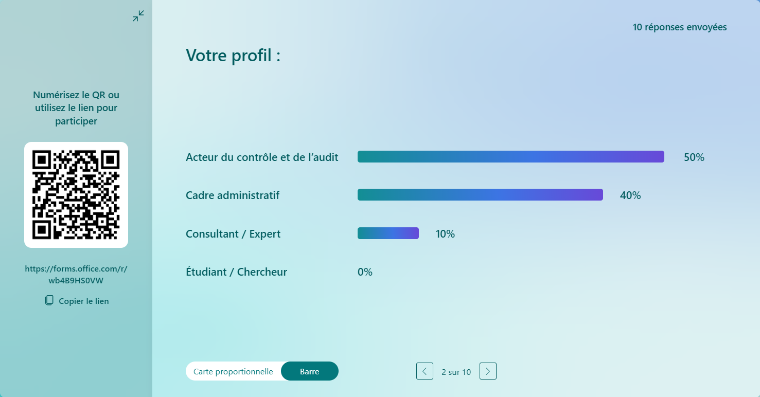

Slide 4
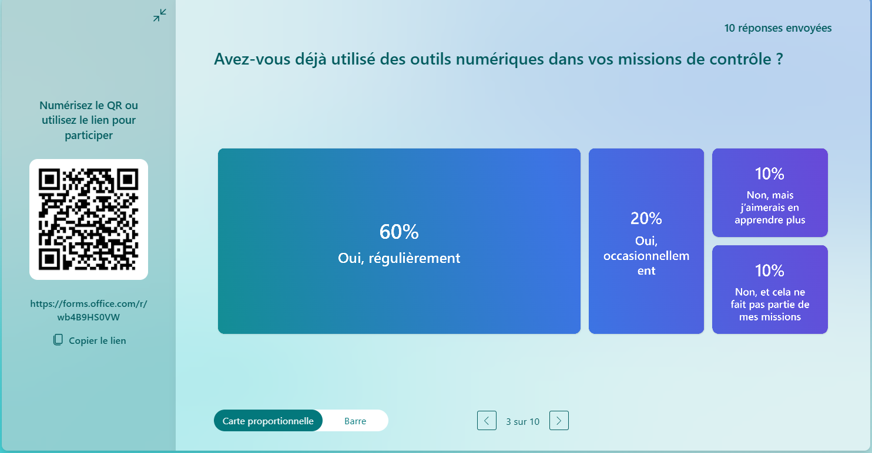

Slide 5
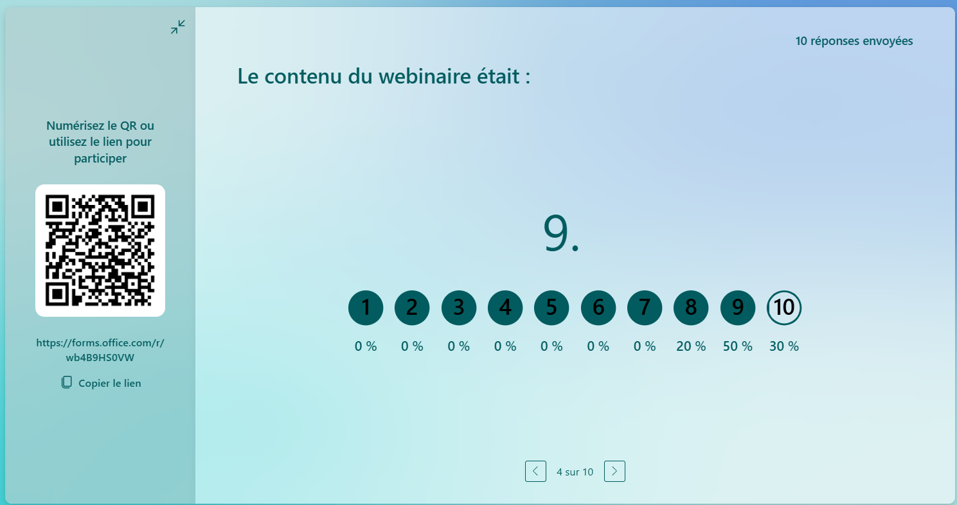

Slide 6
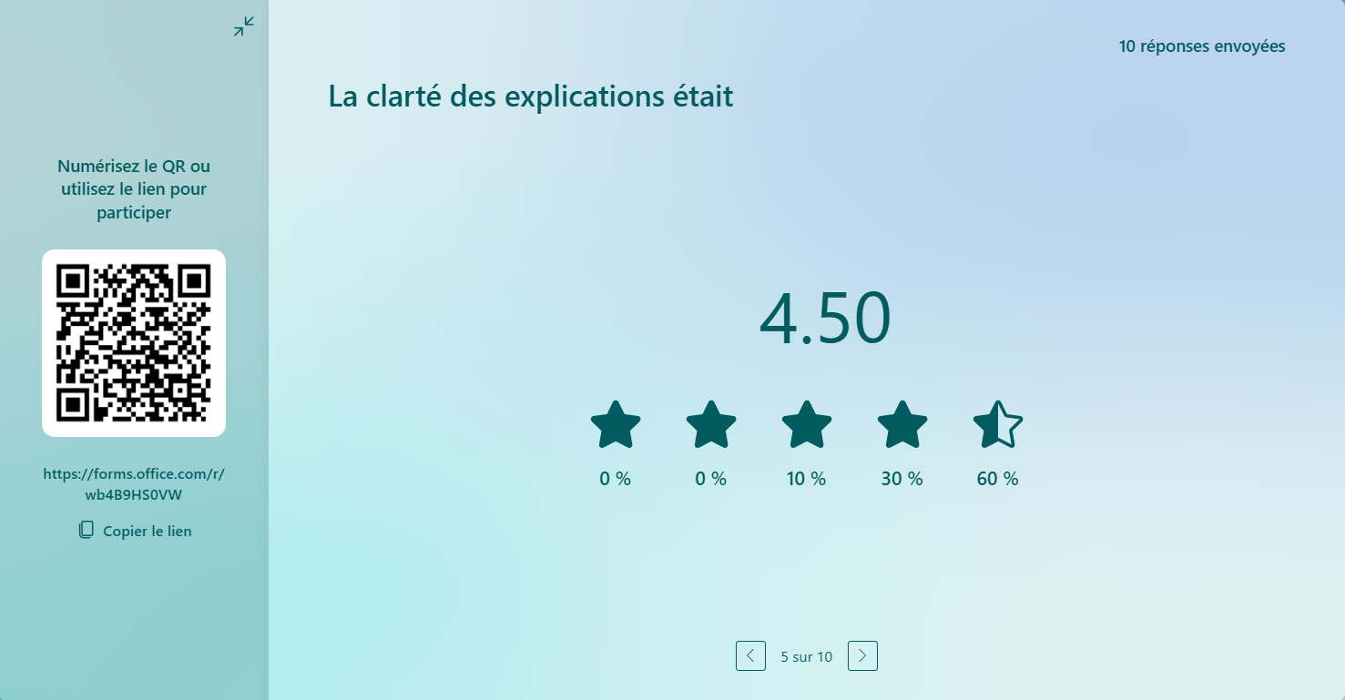

Slide 7
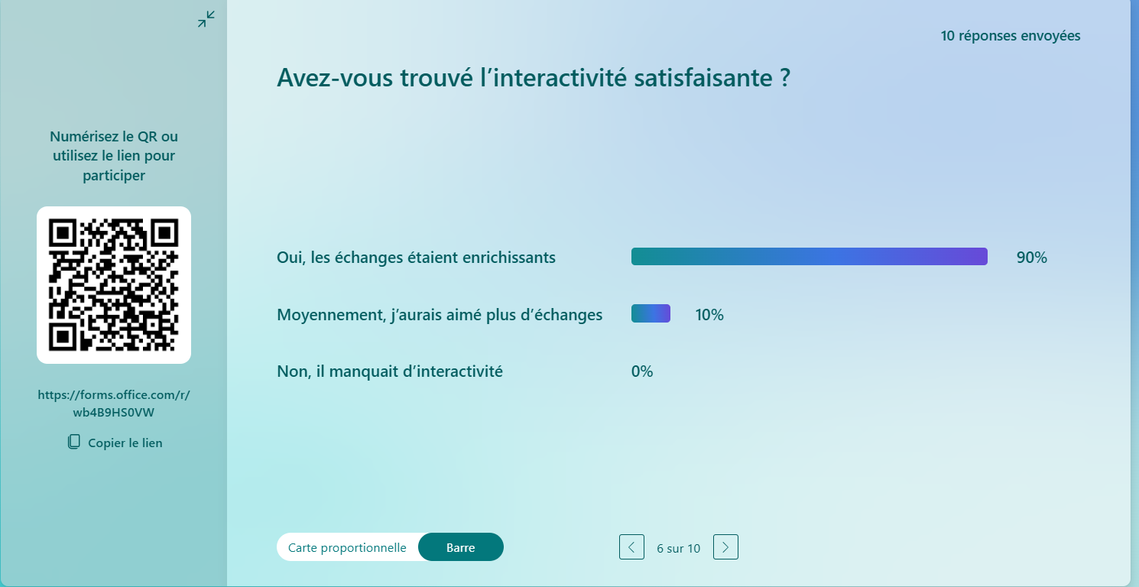

Slide 8
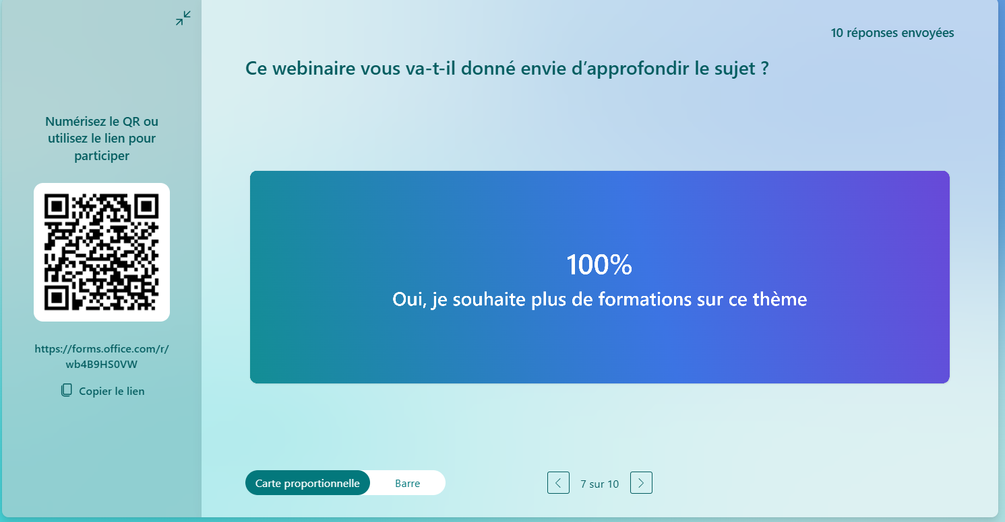

Slide 9
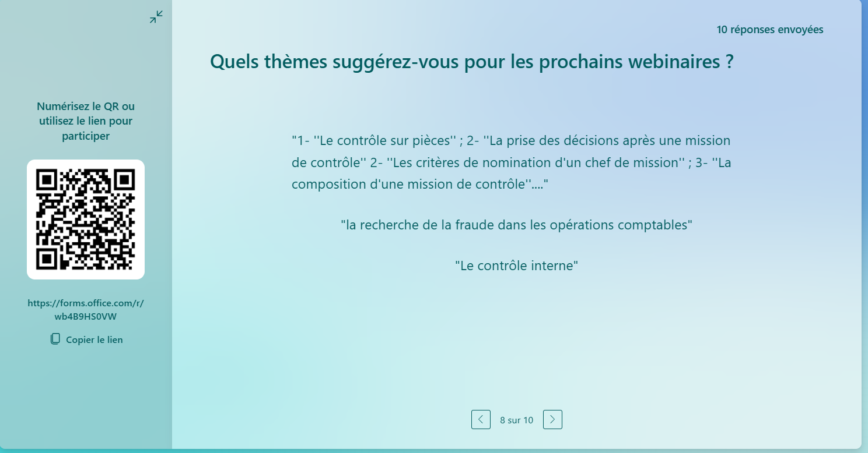

Slide 10
